Slide 1
Разработка локального поискового движка по файлам

Slide 2

О себе
Мое имя Олег. Мне 37 лет.
В 2017г. окончил «Белорусский государственный аграрный технический университет» по специальности «Энергетическое обеспечение сельского хозяйства (электроэнергетика)»
В настоящее время работаю ведущим инженером-электриком на предприятии легкой промышленности.

Slide 3

Первый опыт в программировании.
Первое мое знакомство с персональным компьютером произошло ориентировочно в 1995 г., это был ZX Spectrum — 8-разрядный домашний компьютер, но через год игры изрядно надоели, а руки попала очень интересная книга «Программирование на Бейсик 48/128 для ZX-Spectrum». Это было первое знакомство с программированием и это было очень увлекательно.
Чуть позже в старших классах я увлекался радиоэлектроникой , ремонтом телевизоров , магнитофонов и аудио плееров.
В 2015г. Я познакомился с отладочной платой Arduino UNO и языком программирования С++. В ходе изучения данной платформы я реализовал проект контроллера теплицы, который и поливает, и освещает, и проветривает. Данный проект успешно внедрен и функционирует на моем участке.
В ходе прохождения курса от SkillBox “Профессия Разработчик на C++ с нуля” я познакомился с фреймворк Qt в результате чего возникла идея реализации визуализации для моего контроллера теплицы.

Slide 4
Поисковый движок использует технологии
1
C++17
2
CMake 3.26
3
Nlohmann JSON
4
GoogleTest
5
Mingw-w64

Slide 5
Принципы работы поискового движка
Поисковый движок представляет из себя консольное приложение, осуществляющее поиск среди набора документов и имеет возможность настройки через файл формата JSON.
Для работы с JSON файлами используется сторонняя библиотека Nlohmann JSON.
В конфигурационном файле формата JSON задаются названия файлов, по которым движок будет осуществлять поиск.
Поисковый движок самостоятельно обходит все файлы и индексирует их, чтобы потом по любому поисковому запросу находить наиболее релевантные документы.
Пользователь задаёт запрос через JSON-файл requests.json. Запрос — это набор слов, по которым нужно найти документы.
Запрос трансформируется в список слов.
В индексе ищутся те документы, на которых встречаются все эти слова.
Результаты поиска ранжируются, сортируются и отдаются пользователю, максимальное количество возможных документов в ответе задаётся в конфигурационном файле.
В конце программа формирует файл answers.json, в который записывает результаты поиска

Slide 6
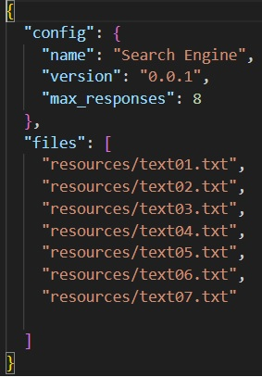
Пример файла config.json
Config.json
Настройки проекта
name - поле, с названием поискового движка.
version - поле, с номером версии поискового движка.
max_responses - поле, определяющее максимальное количество ответов на один запрос.
files - содержит пути к файлам для поиска. Внутри списка файлов указаны пути к файлам.

Slide 7
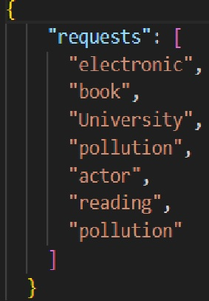
Пример файла requests.json

Slide 8
Реализация проекта
Для реализации проекта созданы три класса:
1. Класс ConverterJSON.
2. Класс InvertedIndex.
3. Класс SearchServer.

Slide 9
Реализация проекта Класс ConverterJSON
Класс ConverterJSON – чтение и запись JSON файлов.
Методы:
GetNameProgramm() - Метод считывает поле, "name", с конфигурационного файла и возвращает строку с названием поискового движка.
GetRequests() - Метод получения запросов из файла requests.json и возвращает возвращает список запросов.
GetResponsesLimit() - Метод считывает поле max_responses из конфигурационного файла и Возвращает количества ответов на один запрос.
GetTextDocuments() - Метод получения содержимого файлов. Возвращает список с содержимым файлов перечисленных в config.json.
PutAnswers() – Метод записывает в файл answers.json результаты поисковых запросов

Slide 10
Реализация проекта Класс InvertedIndex
Класс InvertedIndex – обновление базы данных документов и создание частотного словаря из полученных документов.
Методы:
GetWordCount() - Метод определяет количество вхождений слова word в загруженной базе документов. Аргументы word слово, частоту вхождений которого необходимо определить. Возвращает подготовленный список с частотой слов.
UpdateDocumentBase() – Метод для обновления или заполнения базы документов, по которой будем совершать поиск. Ничего не возвращает.

Slide 11
Реализация проекта Класс SearchServer
Класс SearchServer – обработка поисковых запросов.
Методы:
search() - Метод обработки поисковых запросов. Аргументы queries_input поисковые запросы взятые из файла requests.json. Возвращает отсортированный список релевантных ответов для заданных запросов.

Slide 12
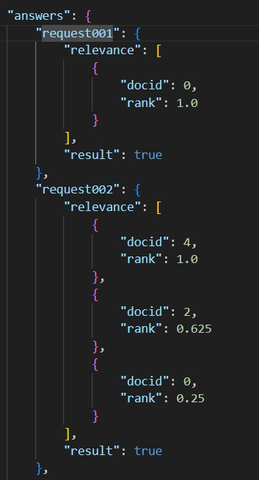
Пример файла answers.json

Slide 13
Спасибо за внимание

